Slide 1
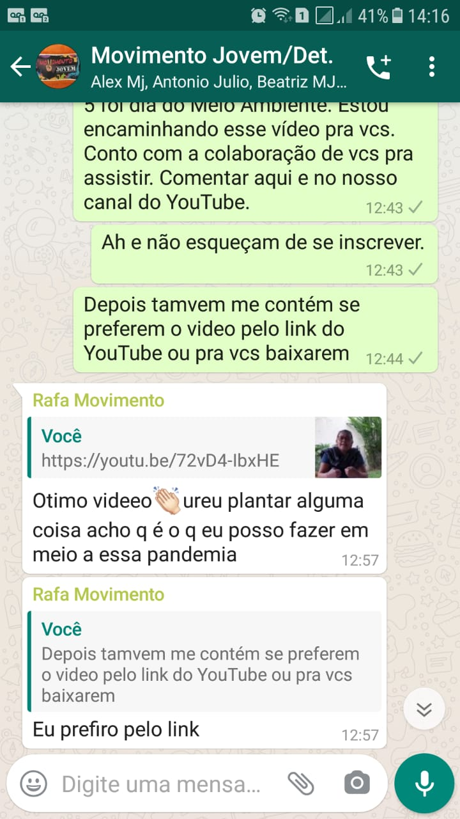
MEIO AMBIENTE

